Slide 1

Основы обработки временных рядов алгоритмами МЛ и ИИ
Лекция 7 Классификация временных рядов

Slide 2
Посещаемость

Slide 3

Классификация временных рядов

Slide 4
Классификация
Классификация временного ряда заключается в прогнозировании или определении категории, к которой принадлежит временной ряд.
Пример:
ЭКГ пациента – норма или не норма
Запись звука – что на записано
Еще примеры?

Slide 5
Основные алгоритмы
KNeighborsClassifier (k – ближайщих соседей)
TimeSeriesForest - Классификатор леса временных рядов (TSF)
SAX-VSM stands for Symbolic Aggregate approXimation in Vector Space Model
Bag of Symbolic Fourier Symbols in Vector Space (BOSSVS)
Time Series Bag-of-Features (TSBF)
LearningShapelets
CNN
LSTM
Transformers (?)

Slide 6
Метод ближайших К - соседей
k-Nearest Neighbors
kNN
kNN - это метрический алгоритм

Slide 7
Метрические алгоритмы
«Скажи мне, кто твой друг, и я скажу, кто ты»
Алгоритмы этого класса почти не имеют фазы обучения.
Обучающая выборка запоминается, а на этапе предсказания просто ищутся похожие на целевой объекты.
Это lazy learning, потому что никакого обучения, по сути, не происходит.
Метрические модели - непараметрическими, потому что они не делают явных допущений о глобальных законах, которым подчиняются данные.
Пример:
линейная регрессия основывается на предположении о том, что изучаемая закономерность линейная (с неизвестными коэффициентами, которые восстанавливаются по выборке),
линейная бинарная классификация – что существует гиперплоскость, неплохо разделяющая классы.

Slide 8
Метрические алгоритмы
Метрические методы по сути своей локальны:
они исходят из допущения, что свойства объекта можно узнать, имея представление о его соседях.

Slide 9
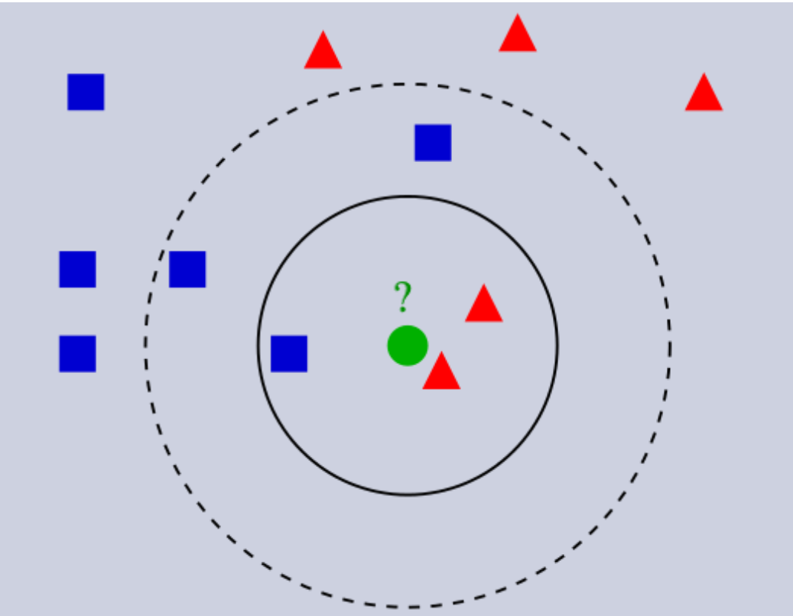
В случае использования kNN для классификации объект присваивается тому классу, который является наиболее распространённым среди k соседей данного элемента, классы которых уже известны
У нас есть тестовый образец в виде зеленого круга.
Синие квадраты мы обозначим как класс 1, красные треугольники – класс 2.
Зеленый круг должен быть классифицирован как класс 1 или класс 2.
Если рассматриваемая нами область является малым кругом, то объект классифицируется как 2-й класс, потому что внутри данного круга 2 треугольника и только 1 квадрат.
Если мы рассматриваем большой круг (с пунктиром), то круг будет классифицирован как 1-й класс, так как внутри круга 3 квадрата в противовес 2 треугольникам.

Slide 10
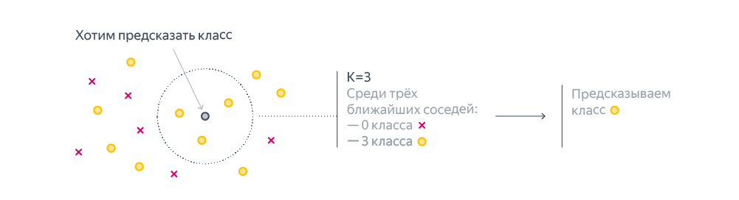

Slide 11
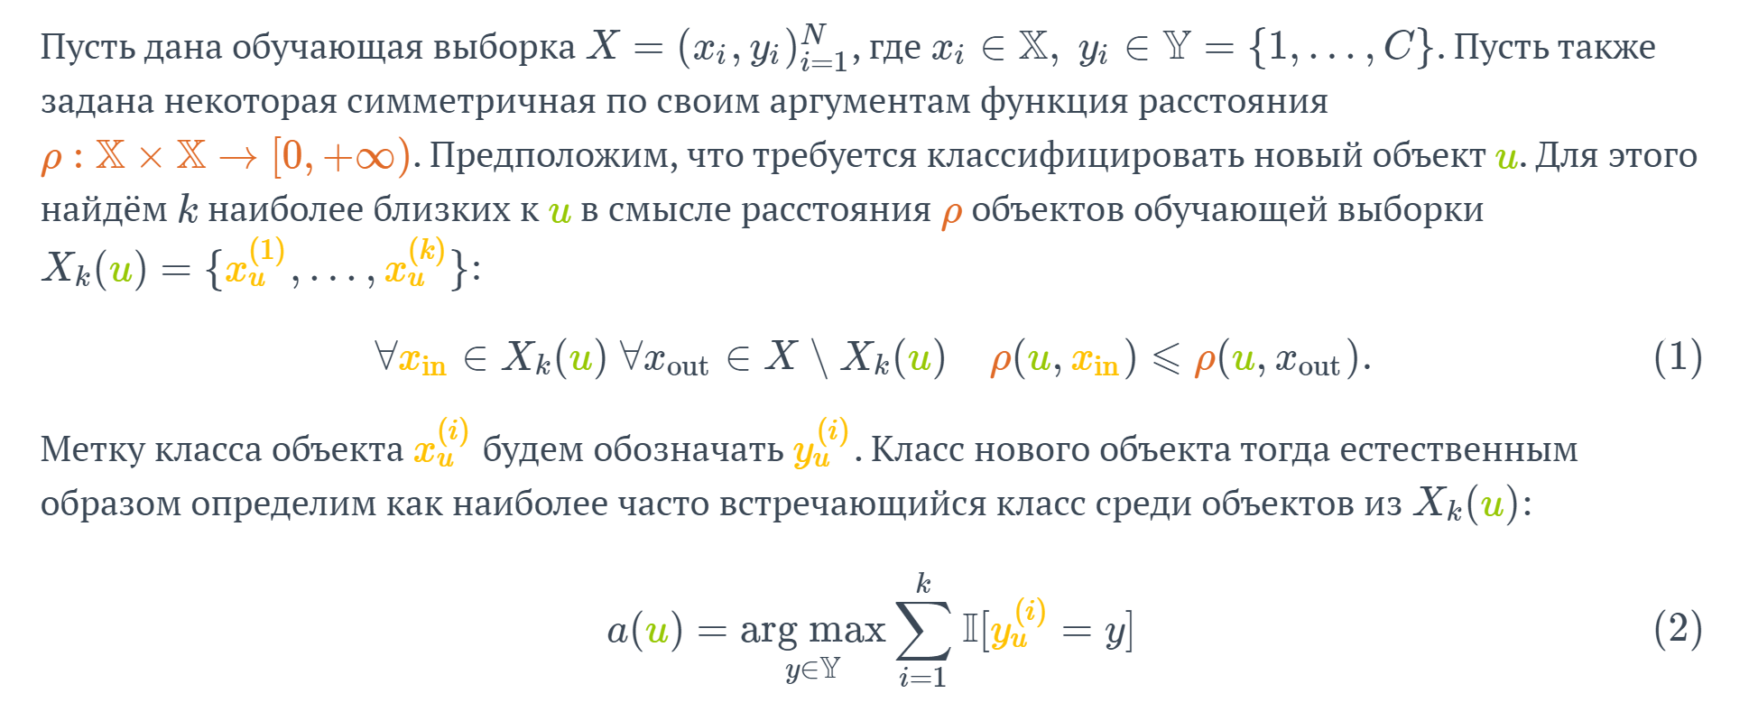
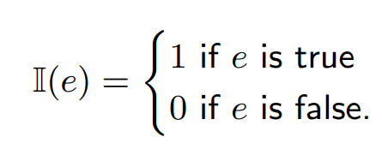
Теоретические аспекты

Slide 12
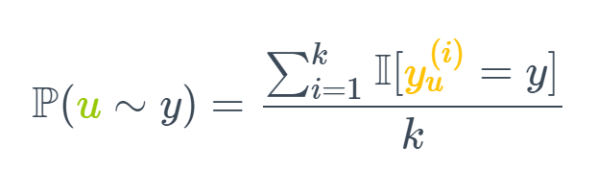
Теоретические аспекты
Вероятности классов:

Slide 13
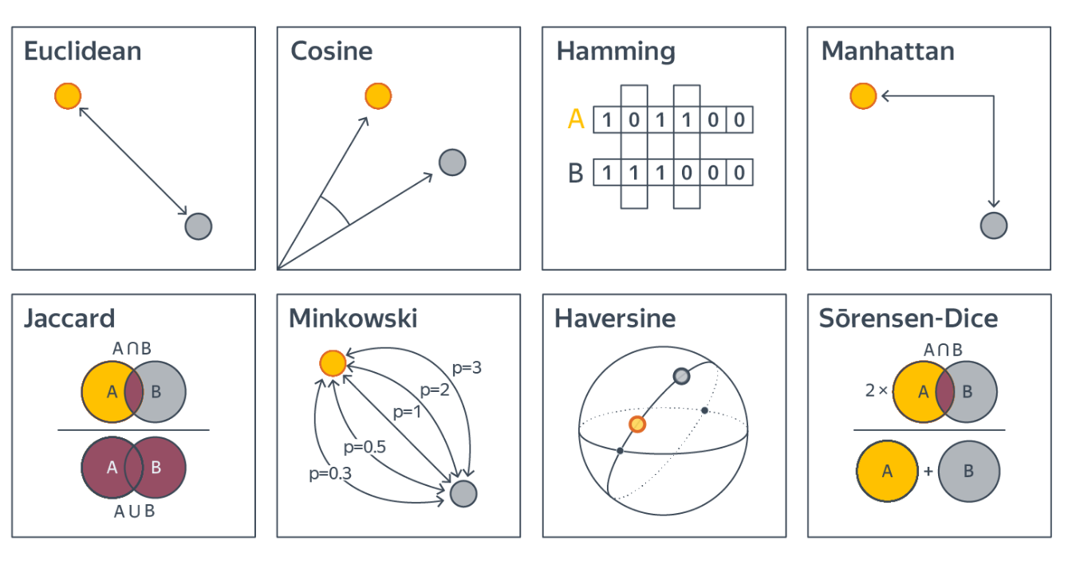
Теоретические аспекты. Функции расстояния

Slide 14
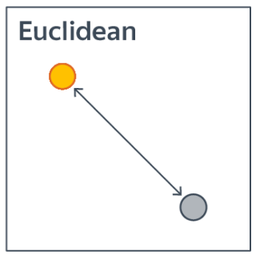
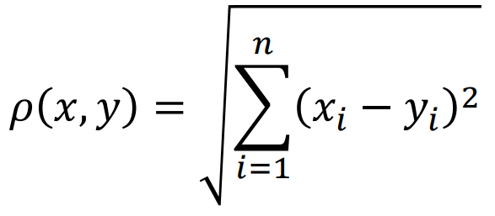
Евклидова метрика

Slide 15
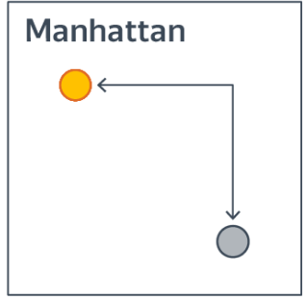
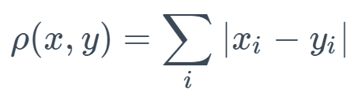
Манхэттенская метрика
Более устойчива к выбросам, чем евклидова

Slide 16
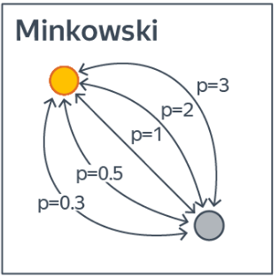
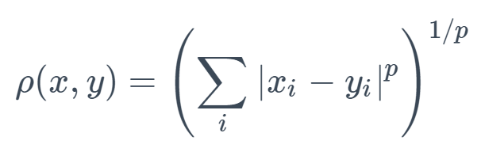
Метрика Минковского
Является обобщением евклидовой (p=2) и манхэттенской (p=1) метрик.

Slide 17
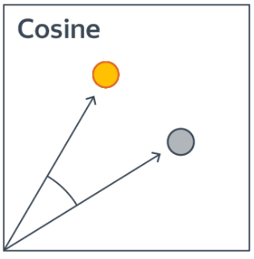
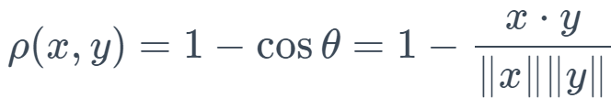
Косинусное расстояние
Не зависит от норм векторов
Такое поведение бывает полезно в некоторых задачах, например при поиске похожих документов. В качестве признаков там часто используются количества слов.
При этом интуитивно кажется, что если в тексте использовать каждое слово в два раза больше, то тема этого текста поменяться не должна.
Поэтому как раз в этом случае нам не важна норма вектор-признака, и в задачах, связанных с текстами, часто применяется именно косинусное расстояние.

Slide 18
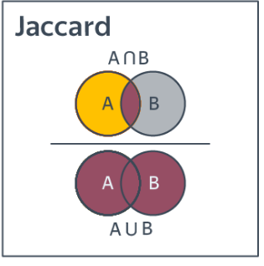
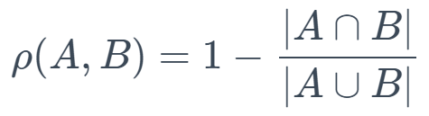
Расстояние Жаккара
Его стоит использовать, если исследуемые объекты — это некоторые множества. Это полезно тем, что нет нужды придумывать векторные представления для этих множеств, чтобы использовать традиционные метрики.

Slide 19
Теоретические аспекты
Метрики?
𝜌(𝑃, 𝑃) = 0 (в принципе, логично)
𝜌(𝑃,𝑄) = 𝜌(𝑄, 𝑃) (свойство симметрии. разумно).
𝜌(𝑃, Q) > 0 (неотрицательны)
𝜌 (𝑃,𝑄) ≤ 𝜌(𝑃, 𝑇) + 𝜌(𝑇,𝑄) (неравенство треугольника, может не выполняться!!!!).

Slide 20
Теоретические аспекты
Метрику (расстояние) можно в какой то мере считать гиперпараметром и подбирать соответствующими способами.
Качество модели сильно зависит от выбора метрики, а иногда выбрать правильную метрику очень тяжело.
Например, в случае когда данные имеют сильно разный масштаб, выбрать подходящую метрику почти невозможно, и нужно сперва проводить нормализацию.

Slide 21
Теоретические аспекты. Нормализация параметров
Нормализация значений параметров
Чем параметры (features) объектов ближе к друг другу по значениям, тем лучше будет работать алгоритм
Способы нормализации:
Нормировка с помощью минимума и максимума
Нормировка с помощью среднего и дисперсии

Slide 22
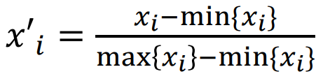
Нормировка с помощью минимума и максимума
Минимальное значение 0
Максимальное значение 1
[0,1]

Slide 23
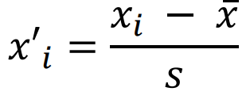
Нормировка с помощью среднего и дисперсии
Среднее 0
Дисперсия 1

Slide 24
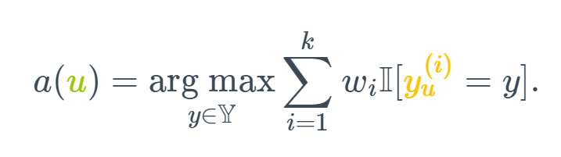
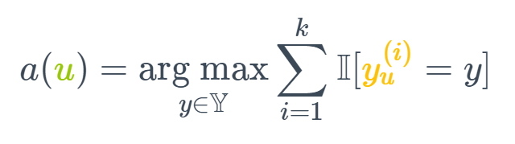
Взвешенный kNN

Slide 25
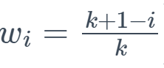
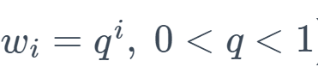
Выбор весов
Разные подходы.
1 подход.
веса зависят лишь от порядкового номера объекта в отсортированном по близости к u массиве Xk(u).
Линейные:
Экспоненциально затухающие:

Slide 26
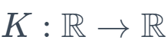
Выбор весов
Разные подходы.
2 подход.
вес является некоторой функцией от расстояния:
положительная на своей области определения (иначе модель будет поощрять несовпадение с некоторыми ближайшими соседями)
функция монотонно не возрастала (чтобы вес близких соседей был больше, чем далёких)
Ядерная функции (ядро, kernel function)

Slide 27
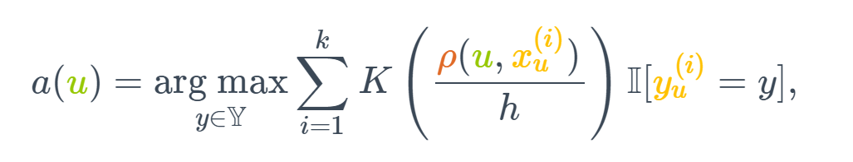
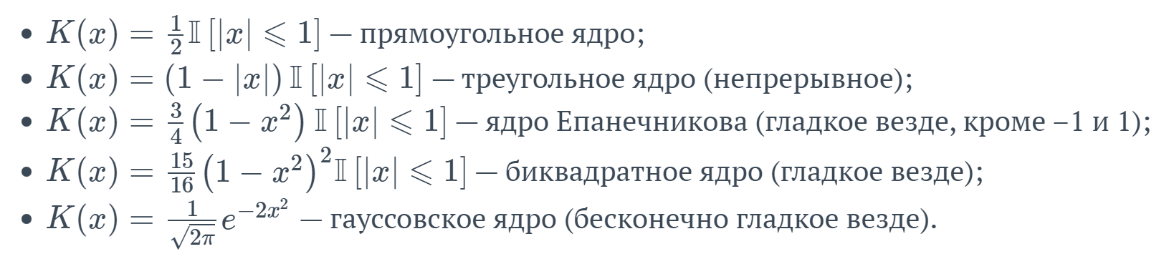
h — некое положительное число, которое называется шириной окна
выбор ядра влияет на гладкость аппроксимации, но на её качество этот выбор почти не влияет
Чаще всего - прямоугольное для простоты, либо гауссовское (где нужна гладкость)

Slide 28
Ширина окна, в свою очередь, сильно влияет как раз на качество модели.
При слишком маленькой ширине модель сильно подстраивается под обучающую выборку и теряет свою обобщающую способность.
При слишком большой ширине, напротив, модель становится слишком простой.
Универсальной ширины окна не существует, поэтому для каждой задачи её приходится подбирать отдельно.

Slide 29
Алгоритм действий с kNN
Загрузите ваши данные.
Инициализируйте k путем выбора оптимального числа соседей.
Для каждого образца в данных:
Вычислите расстояние между примером запроса и текущим примером из данных.
Добавьте индекс образца в упорядоченную коллекцию, как и его расстояние.
Отсортируйте упорядоченную коллекцию расстояний и индексов от наименьшего до наибольшего, в порядке возрастания.
Выберите первые k записей из отсортированной коллекции.
Возьмите метки выбранных k записей.
Если у вас задача регрессии, верните среднее значение выбранных ранее k меток.
Если у вас задача классификации, верните наиболее часто встречающееся значение выбранных ранее меток k.

Slide 30
Выбор Оптимального значения k для kNN
Не существует конкретного способа определить наилучшее значение для k, поэтому нам нужно попробовать несколько значений, чтобы найти лучшее из них. Но чаще всего наиболее предпочтительным значением для k является 5:
Низкое значение k, например, 1 или 2, может привести к эффекту недообучения модели.
Высокое значение k на первый взгляд выглядит приемлемо, однако возможны трудности с производительностью модели, а также повышается риск переобучения.

Slide 31
Преимущества и Недостатки
Преимущества:
Алгоритм прост и легко реализуем.
Нет необходимости строить модель, настраивать несколько параметров или делать дополнительные допущения.
Алгоритм универсален. Его можно использовать для обоих типов задач: классификации и регрессии.
Недостатки:
Алгоритм работает значительно медленнее при увеличении объема выборки, предикторов или независимых переменных.
Из аргумента выше следуют большие вычислительные затраты во время выполнения.
Всегда нужно определять оптимальное значение k.

Slide 32
Еще о kNN
Неустойчивость к выбросам.
Некорректно работает на ненормированных данных
Как правило, долго работает, когда признаков очень много.
С помощью одного лишь kNN сложные задачи (как правило) не решить, но kNN часто
используется для построения мета-признаков (прогноз kNN подается на вход более сложным моделям).
kNN используется в качестве baseline для более сложных алгоритмов классификации (и регрессии)

Slide 33
Distance-Based Methods
Методы классификации TS на основе расстояния или ближайшего соседа используют различные виды метрик на основе расстояния для классификации данных.
Это метод обучения с учителем, в котором результат прогнозирования для нового TS зависит от информации, которая является метками аналогичных известных временных рядов.
Метрика расстояния, представляющая собой функцию, описывающую расстояние между двумя или более временными рядами, является решающей.
Типичные показатели расстояния:
p-norms (Manhattan distance, Euclidean distance, etc.)
Dynamic Time Warping (DTW)
Приняв решение о метрике, обычно применяют алгоритм k ближайших соседей (KNN), который измеряет расстояние между новым TS и всеми TS в обученном наборе данных. Рассчитав все расстояния, выбирается k ближайший. Наконец, новому ТС присваивается класс, к которому принадлежит большинство k ближайших соседей.

Slide 34
Выбор расстояний
Хотя наиболее популярными нормами, безусловно, являются p-нормы и особенно евклидово расстояние, они имеют два основных недостатка, которые делают их не очень подходящими для задачи классификации TS.
Первое: нормы определены только для двух ТС одинаковой длины, что на практике не всегда дается.
Второе: норма только сравнивает значения обоих TS в каждый момент времени независимо, однако большинство значений TS коррелируют друг с другом.

Slide 35
Dynamic time warping
В анализе временных рядов динамическая деформация времени (DTW) представляет собой алгоритм измерения сходства между двумя временными последовательностями, которые могут различаться по скорости.
Например, сходство в ходьбе может быть обнаружено с помощью DTW, даже если один человек шел быстрее, чем другой, или если в ходе наблюдения были ускорения и замедления.
DTW применяется к временным последовательностям видео-, аудио- и графических данных — действительно, любые данные, которые можно преобразовать в одномерную последовательность, можно анализировать с помощью DTW.
Хорошо известным приложением было автоматическое распознавание речи, позволяющее справиться с разной скоростью речи. Другие приложения включают распознавание говорящего и онлайн-распознавание подписи. Его также можно использовать в приложениях с частичным сопоставлением форм.

Slide 36
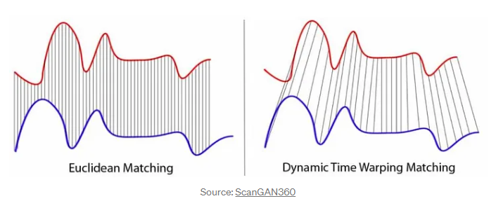
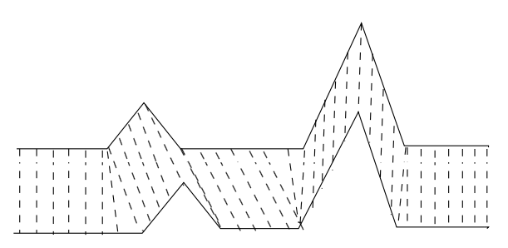
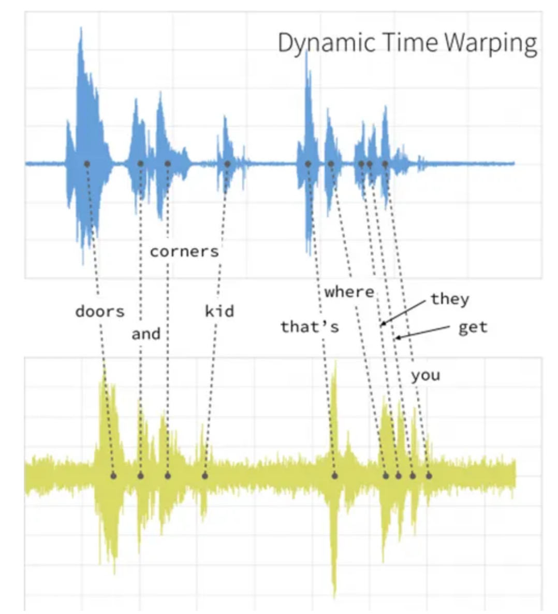
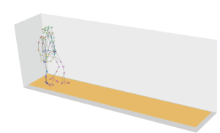

Slide 37
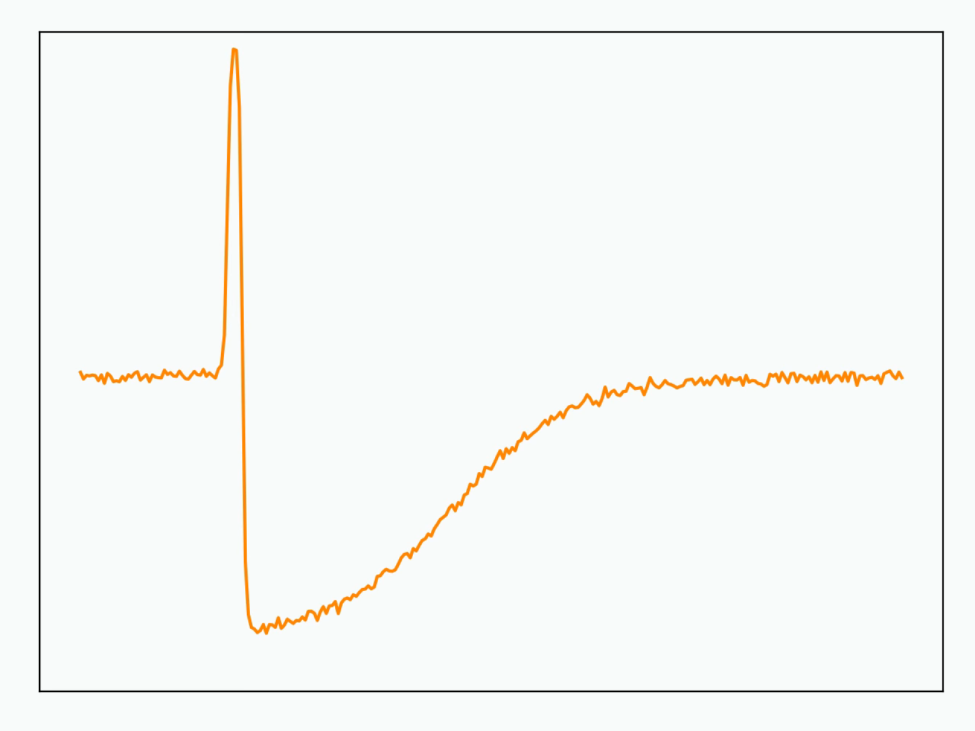
Как это работает?
Если вы внимательно посмотрите на этот набор данных, то заметите, что в нем есть три семейства рядов. Давайте посмотрим, сможет ли классический алгоритм кластеризации обнаружить эти три типичные формы.
Для этого мы будем использовать алгоритм k-средних, целью которого является формирование максимально компактных кластеров по отношению к заданной метрике подобия.

Slide 38
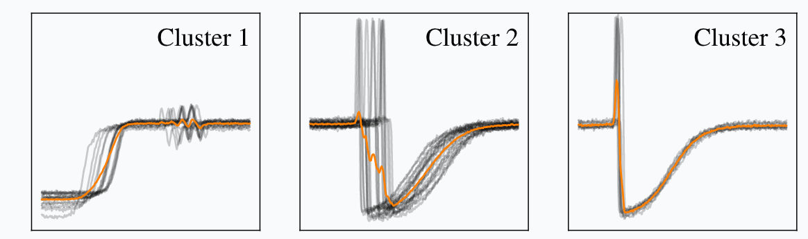
Евклидова метрика
Каждый подрисунок представляет ряды из данного кластера и их центроиду (оранжевый).

Slide 39
Как видим, это не совсем удовлетворительно.
Во-первых, Кластер 2 смешивает две разные формы временных рядов.
Во-вторых, барицентры для каждого кластера не особенно репрезентативны для временных рядов, собранных в кластерах.
Даже Кластер 1, который кажется наиболее «чистым», страдает от этой последней ловушки, поскольку локальные колебания, наблюдаемые ближе к концу ряда, имеют меньшую величину в реконструированном барицентре, чем в самих рядах.

Slide 40
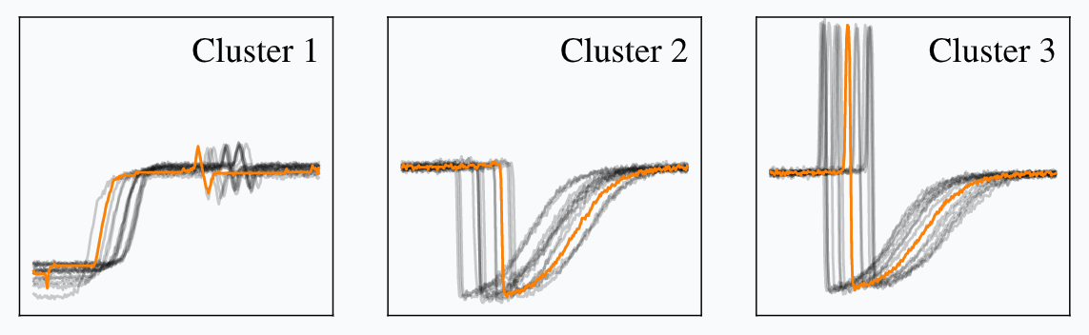
Dynamic Time Warping

Slide 41
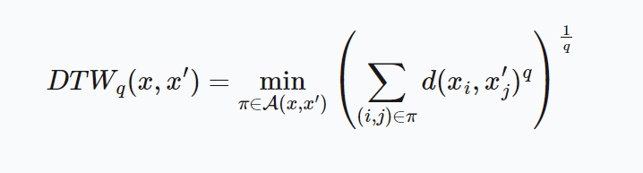
Давайте рассмотрим два временных ряда x и x′ соответствующих длин n и m. Здесь все элементы x_{i} и x_{j}′ предполагается, что они лежат в одном p-одномерном пространстве и точные временные метки, в которые происходят наблюдения, не учитываются: имеет значение только их порядок.
Динамическая деформация времени эквивалентна минимизации евклидова расстояния между выровненными временными рядами при всех допустимых временных выравниваниях. Голубые точки соответствуют повторениям элементов временного ряда, вызванным оптимальным временным выравниванием, полученным с помощью DTW. Обратите внимание, как после вставки этих повторяющихся элементов все соответствия становятся вертикальными, что является типичным поведением евклидова расстояния, как показано на рисунке.

Slide 42
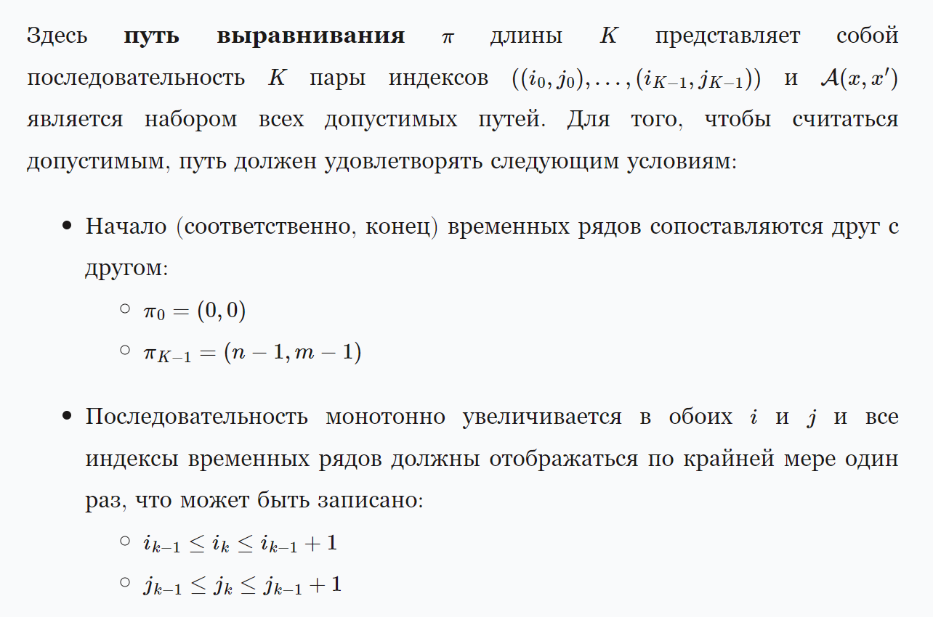

Slide 43
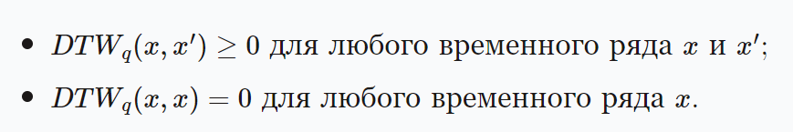
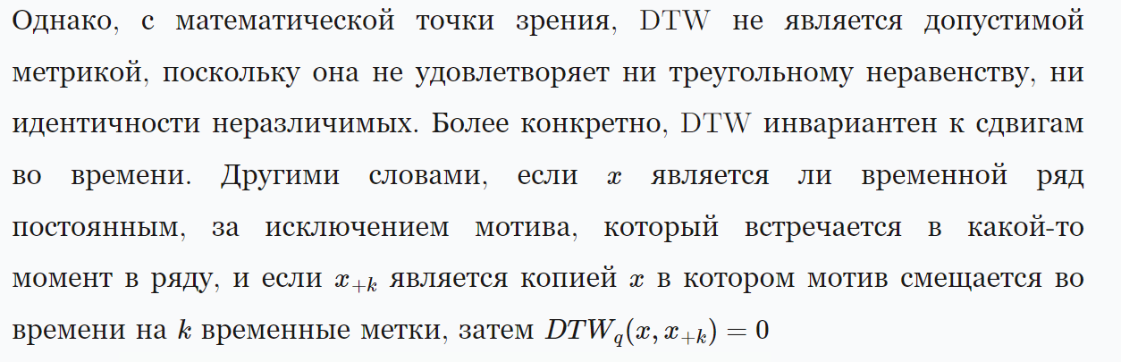
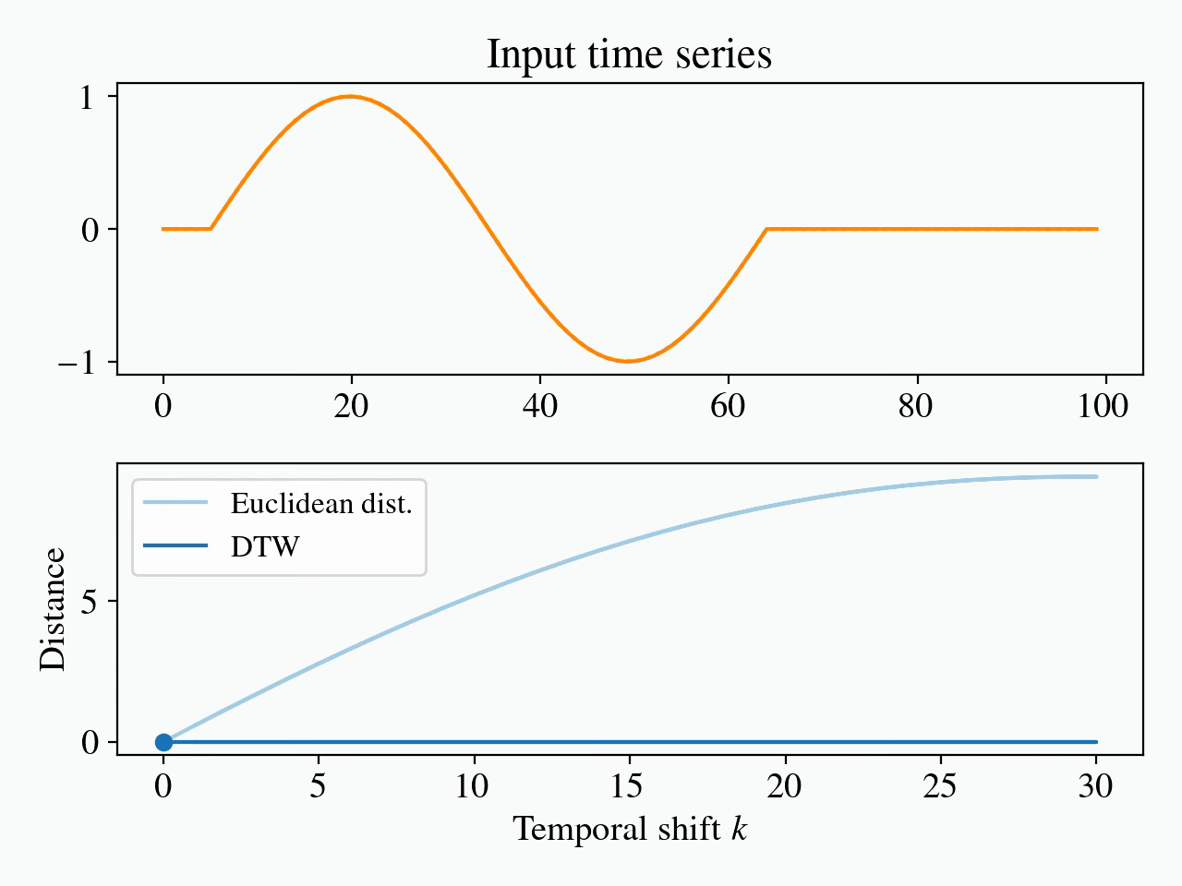

Slide 44
Interval- and Frequency-Based Methods
Методы, основанные на интервалах, обычно разбивают TS на несколько отдельных интервалов.
Затем каждая подпоследовательность используется для обучения отдельного классификатора машинного обучения (ML).
Таким образом, генерируется ансамбль классификаторов, каждый из которых действует на своем интервале.
Оценка наиболее распространенных классов среди индивидуально классифицированных подпоследовательностей возвращает окончательную метку для всего временного ряда.

Slide 45
Time Series Forest
Наиболее известным представителем интервальных моделей является лес временных рядов (TSF).
TSF представляет собой ансамбль деревьев решений, построенный на случайных подпоследовательностях исходного ТС.
Каждое дерево отвечает за присвоение класса интервалу.
Это делается путем вычисления сводных признаков, обычно среднего значения, стандартного отклонения и наклона, для создания вектора признаков для каждого интервала.
После этого дерево решений обучается на вычисленных функциях, и прогноз принимается большинством голосов всех деревьев.
Процесс голосования необходим, поскольку каждое отдельное дерево оценивает только определенную подпоследовательность исходного TS.

Slide 46
Random Interval Spectral Ensemble (RISE)
Алгоритм RISE отличается от классического леса TS.
Используйте один интервал TS для каждого отдельного дерева
Он обучается с использованием спектральных характеристик, извлеченных из TS (вместо сводной статистики, такой как среднее значение, наклон и т. д.).
В методе RISE каждое дерево решений строится на отдельном наборе функций Фурье, автокорреляции, авторегрессии и частичной автокорреляции.
Далее алгоритм работает следующим образом:
Выбираются первые случайные интервалы ТС, и на этих интервалах вычисляются указанные выше признаки.
Затем создается новый обучающий набор путем объединения извлеченных признаков. На них обучается классификатор дерева решений.
Наконец, эти шаги повторяются с различными конфигурациями для создания ансамблевой модели, которая представляет собой случайный лес из отдельных классификаторов дерева решений.

Slide 47

to be continued.....

Slide 48


Контактная информация
Курс Основы обработки временных рядов алгоритмами машинного обучения и искусственного интеллекта
Осенний семестр 2023 года
Лектор д.ф.-м.н. Барулина Марина Александровна
Ассистент Улитин Иван Владимирович
Пермский государственный национальный исследовательский университет

